Slide 1


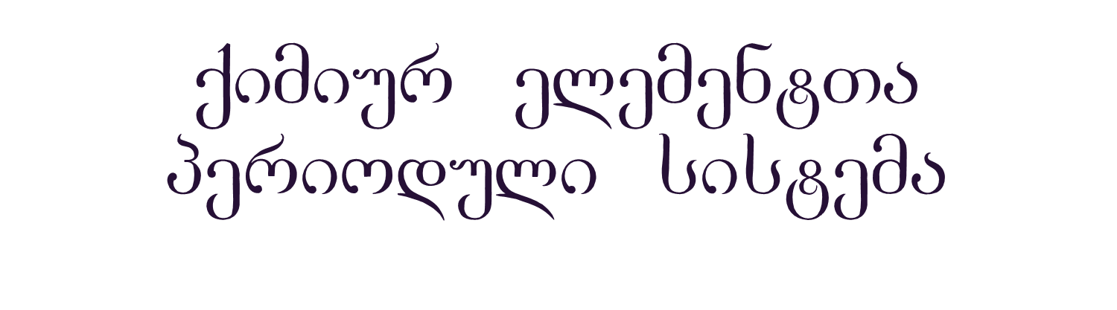
Notes:
რუსმა ქიმიკოსმა დ. ი. მენდელეევმა 1869 წელისათვის დაგროვებულ თეორიულ მასალაზე დაკვირვებების საფუძველზე აღმოაჩინა და ▶ გამართულად ჩამოაყალიბა ქიმიურ ელემენტთა პერიოდულობის კანონი,
Geo Rustaveli. Lado Grigolia. Geo Tiko

Slide 2
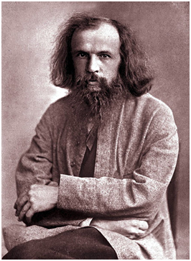
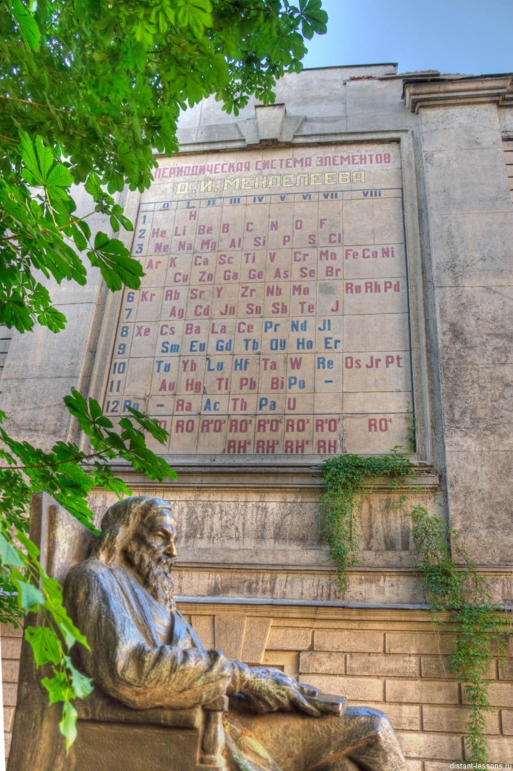
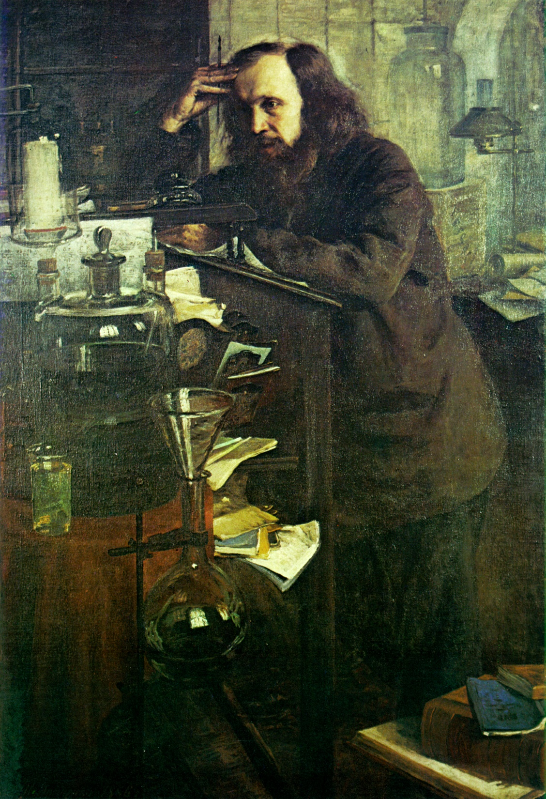
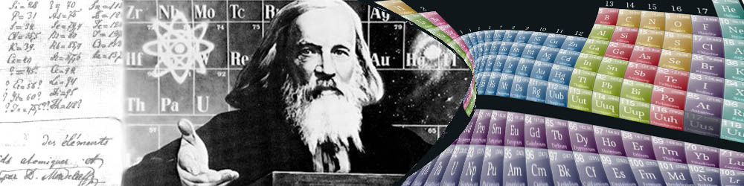


Notes:
ქიმიურ ელემენტთა თვისებების პერიოდულობის აღმოჩენა ბუნების ფუნდამენტურ კანონებს შორის არის აღიარებული. ▶ რამაც რევოლუციურად შეუწყო ხელი ჩვენი სამყაროს ახლებურად შემეცნებას.

Slide 3
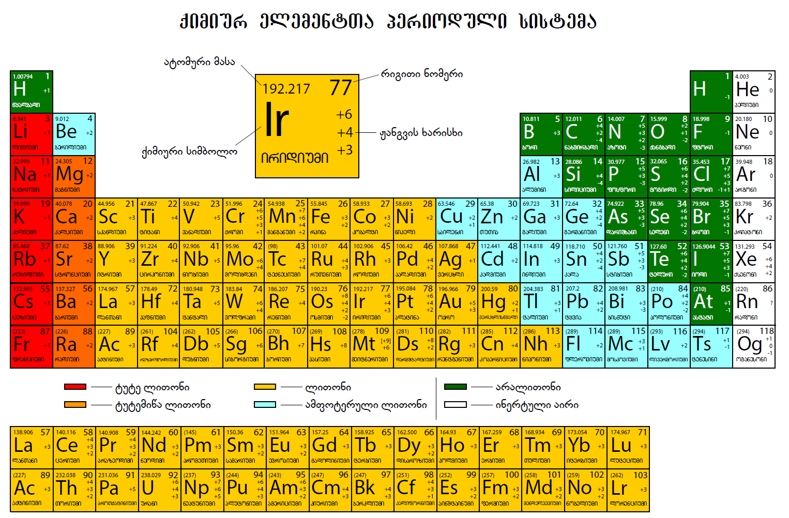
Notes:
ელემენტები ცხრილში ლაგდებიან მათი ატომური მასის ზრდის მიხედვით. [zoom in] [zoom out] წარმოქმნილ მწკრივში თითოეულს ენიჭება შესაბამისი რიგითი ნომერი.

Slide 4
რიგითი ნომერი
ელემენტი
ატომური მასა
1
2
3
4
5
6
7
8
9
10
11
12
13
14
15
16
17
18
H
He
Li
Be
B
C
N
O
F
Ne
Na
Mg
Al
Si
P
S
Cl
Ar
1.001
4.003
6.941
9.012
10.81
12.01
14.00
15.99
18.99
20.18
22.99
24.30
26.98
28.08
30.98
32.07
35.45
39.95
Notes:
ქიმიურ ელემენტთა პერიოდული სისტემის გამოვლენის მომენტისათვის აღმოჩენილი იყო 60 ელემენტი. აღნიშნული კანონზომიერება შეიმჩნა ქიმიური ელემენტების მწკრივზე დაკვირვებით, რომელშიც ისინი ლაგდებიან მათი ატომური მასის ზრდის მიხედვით. ▶ სისტემის უკეთ გაგებისათვის უკეთესია მწკრივის წევრების მიმდევრობის ნუმერაცია. აღნიშნულ ინდივიდუალურ რიცხვს - რიგითი ნომერი ეწოდა. მათთვის ვინც თითოეული წევრი ელემენტის ქიმიური თვისებებს იცნობს და არის დაკვირვებული, ცხადი ხდება, რომ მოცემული თანმიმდევრობით წარმოქმნილ მწკრივში წევრთა ქიმიური თვისებები, გარკვეული პერიოდის შემდეგ მეორდებიან. ▶ მწკრივში, რომელიც მოიცავს შედარებით მსუბუქ ელემენტებს, ქიმიური თვისებების გამეორების ბიჯის რიცხვია - ყოველი მერვე წევრი. მოცემულ დინამიურ გამოსახულებაში მსგავსი ქიმიური თვისებების მქონე ელემენტები იდენტური შეფერილობით მოვნიშნე. როგორც თქვენ ამჩნევთ წარმოდგენილ მწკრივში ფერები მეორდება, რვის ჯერადობით.

Slide 5

რიგითი ნომერი
ელემენტი
ატომური მასა
1
2
3
4
5
6
7
8
9
10
11
12
13
14
15
16
17
18
H
He
Li
Be
B
C
N
O
F
Ne
Na
Mg
Al
Si
P
S
Cl
Ar
1.001
4.003
6.941
9.012
10.81
12.01
14.00
15.99
18.99
20.18
22.99
24.30
26.98
28.08
30.98
32.07
35.45
39.95
Notes:
შემჩნეული კანონზომიერება იმდენად ზუსტი აღმოჩნდა, რომ ის მეცნიერებს დანარჩენი ელემენტების აღმოჩენაში ეხმარებოდა. კერძოდ იმით, რომ აღმოსაჩენი ელემენტების ქიმიური თვისებების პროგნოზირების საშუალებას იძლეოდა. ქიმიური ელემენტის სისტემატიკაში შემოღებული იქნა ტერმინი, პერიოდი, რომელიც როგორც ხედავთ, გულისხმობს მწკრივის უბანს, ▶ რომელიც პრაქტიკულად მოიცავს ელემენტების შესაძლო ქიმიური თვისებების გამოვლენის სრულ დიაპაზონს. რომელიც როგორც ირკვევა იწყება ტიპიური ლითონური თვისებების მქონე წევრით და ყოველი მომდევნო წევრი თანდათან კარგავს ლითონურ თვისებებს და მასში იზრდება არალითონური თვისებები. მწკრივებს, ანუ პერიოდებს, აბოლოვებენ ელემენტები, რომლებსაც პრაქტიკულად არ გააჩნიათ ქიმიურ პროცესებში მონაწილეობის მოტივაცია. მათ ინერტულ ელემენტებს უწოდებენ. თუ პერიოდს შევადარებთ, წინადადებას, ელემენტებს ამ წინადადების სიტყვებთან, ინერტული ელემენტი იქნება, როგორც ამ წინადადების ბოლოს დასმული წერტილი, რომლითაც ბოლოვდება პერიოდი.

Slide 6
3
4
5
6
7
8
9
10
Li
Be
B
C
N
O
F
Ne
6.941
9.012
10.81
12.01
14.00
15.99
18.99
20.18
11
12
13
14
15
16
17
18
Na
Mg
Al
Si
P
S
Cl
Ar
22.99
24.30
26.98
28.08
30.98
32.07
35.45
39.95
Notes:
განმარტებული კანონის თვალსაჩინო დემონსტრაციისათვის, ინფორმატიული ილუსტრაციით თქვენთვის გავარჩევ ერთ მაგალითს.

Slide 7
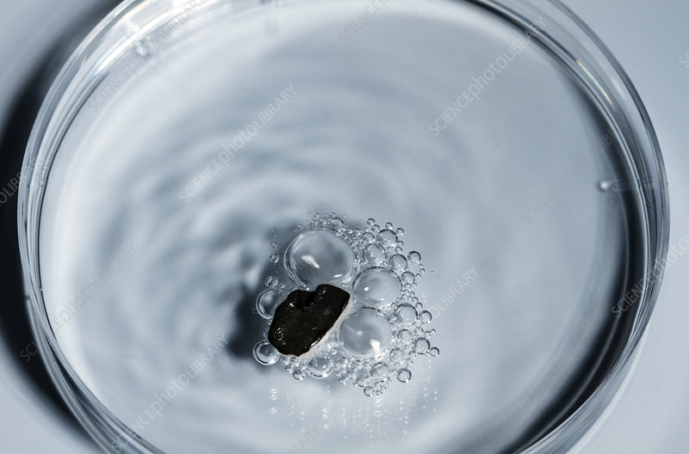
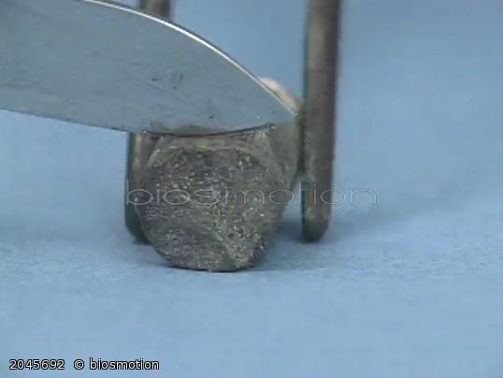
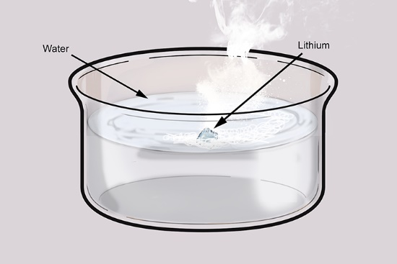
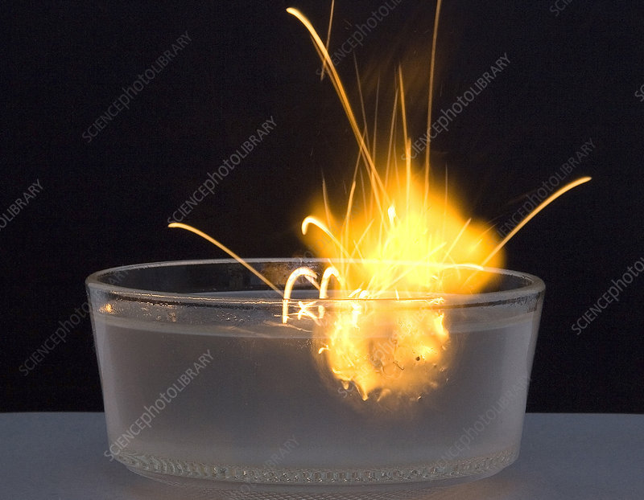
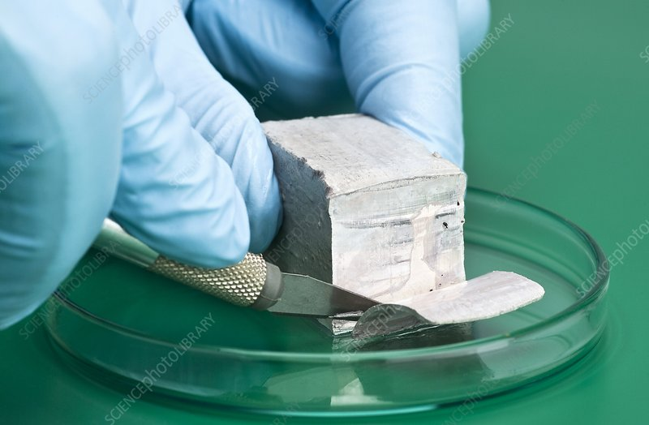
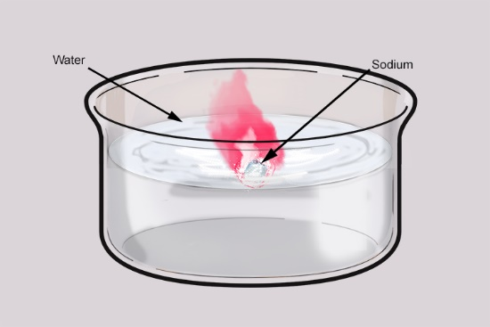
Li
ტუტე ლითონი
ყოფაქცევა წყალთან
წყალზე მსუბუქი ლითონია და ტივტივებს მის ზედაპირზე;
ნორმალურ პირობებში რეაგირებს ძალიან ენერგიულად;
ცხელდება გარემოს ადუღებამდე;
წარმოქმნის წყალში ხსნად ფუძე ნაერთს (ტუტეს).
Li + H₂ → LiH
3
4
5
6
7
8
9
10
Li + O₂ → Li₂O
Li
Be
B
C
N
O
F
Ne
Li + H₂O → LiOH + H₂↑
6.941
9.012
10.81
12.01
14.00
15.99
18.99
20.18
11
12
13
14
15
16
17
18
Na
Na
Mg
Al
Si
P
S
Cl
Ar
ტუტე ლითონი
22.99
24.30
26.98
28.08
30.98
32.07
35.45
39.95
ყოფაქცევა წყალთან
წყალზე მსუბუქი ლითონია და ტივტივებს მის ზედაპირზე;
ნორმალურ პირობებში რეაგირებს ძალიან ენერგიულად;
ცხელდება გარემოს ადუღებამდე;
წარმოქმნის წყალში ხსნად ფუძე ნაერთს (ტუტეს).
Na + H₂ → NaH
Na + O₂ → Na₂O
Na + H₂O → NaOH + H₂↑
Notes:
როგორც ავღნიშნე, პერიოდის სათავეში გვხვდებიან ელემენტები რომლებსაც გააჩნიათ ტიპიური ლითონური თვისებები. ▶ მყარი არალითონები მსხვრევადია, ხოლო ლითონური თვისებაა ჭედადობა. ტიპიური ლითნების ეს პლასტიკური თვისება იმდენად ძლიერ არის გამოხატული, რომ შესაძლებელია მათი გაჭრაც კი. ამასთან მათ იმდენად ძლიერი ქიმიური აქტიურობა ახასიათებთ, რომ წყალთან კონტაქტისას ▶ იწყებენ მასთან ურთიერთქმედებას და ინტენსიურად გამოჰყოფენ ენერგიას, რომელიც სითბოდან, სინათლის გამოყოფით, ცეცხლის გაჩენით და როგორც წესი აფეთქებაში გადადის. ▶ ამ ლითონების წყალთან ურთიერთქმედების პროდუქტები (ჰიდროქსიდები) წყალხსნადებია, ვინაიდან ფუძეების წყალში ხსნადობას ლაბორატორიულ პრაქტიკაში მნიშვნელოვან განმასხვავებელ თვისებად მიიჩნევენ, მათ ცალკე ტერმინით განმიჯნეს ფუძეებიდან და ეწოდათ ტუტეები, ხოლო მათ წარმომქმნელ ლითონებს ტუტე ლითონები დაერქვა. ▶ პერიოდის დასაწყისში მყოფი ელემენტების თვისებები წყალთან ურთიერთქმედების თვალსაზრისით რომ განვიხილოთ წარმოგიდგენთ შემდეგ ფაქტებს:

